Slide 1
MBT-303 özel öğretim yöntemleri-ı
Hafta 8: BT Öğretim Yöntemleri-3: Programlama Öğretimi

Slide 2
Programlama ve Kodlama Öğretimi BT Derslerinin Bir Parçası Olmuştur.

Slide 3
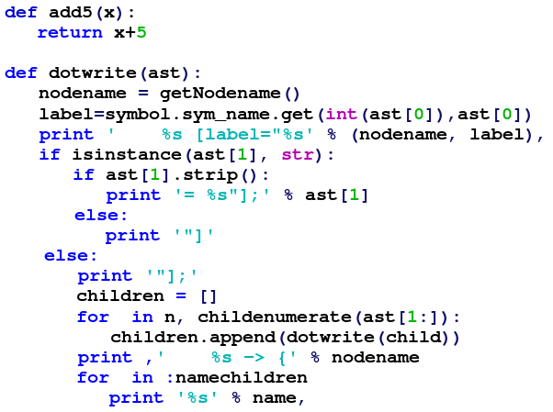
İfade-Yönelimli Yaklaşım (Statement-oriented)
Bu yaklaşımda programlama öğretimi bir programlama dili öğretimi olarak düşünülür ve bu dil de ifadelerin dizildiği bir yapı olarak algılanır.
Öğretimde benimsenen yaklaşım her bir ifade dizisini belirli bir sıra ile öğretmektir.

Slide 4
Araç Olarak Kullanma Yaklaşımı (Using as a tool)
Programlama ya da veri tabanı yönetimi öğretiminde programlama dilini bir araç olarak kullanmayı temel alan yaklaşımdır.

Slide 5
Yazılım Teknolojisi Yönelimli Yaklaşım (Software technology-oriented)
Bu yaklaşımda bir programlama dili öğretiminde yazılım geliştirime teknolojisi ve yöntemi benimsenir.
Yazılım geliştirmede kullanılan pek çok yöntem vardır. Bunlardan biri; şelale (waterfall) modelidir

Slide 6
Bir diğer yöntem ise V-Modelidir;

Slide 7
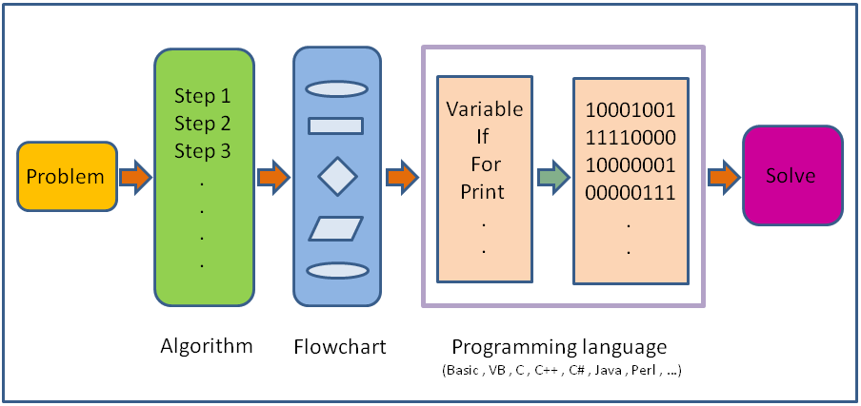
Görev-Yönelimli Yaklaşım (Task type-oriented)
Bu yaklaşımda da yeni bir programlama dili öğretiminde temel hareket noktası bir sorunu çözmek için gerekli programlama dili bilgisini kazandırmaktır.

Slide 8
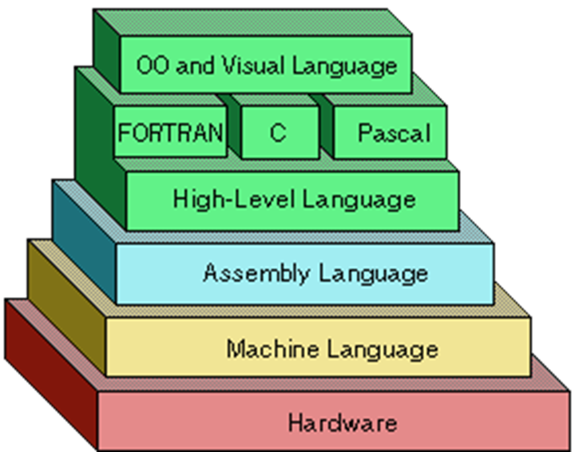
Dil-Yönelimli Yaklaşım (Language-oriented)
Bu yaklaşımda bir programlama dili öğretimi dil öğretimi mantığı temelinde dilin bileşenleri ve sıralaması dizgesiyle öğretilmektedir

Slide 9
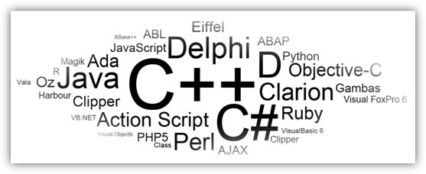
Eylem-Yönelimli Yaklaşım (Action-oriented)
Bu yaklaşımda yeni öğretilecek programlama dilinin kodları daha önceden öğrenilmiş bir dilinkiyle ilişkilendirilerek öğretilir.

Slide 10
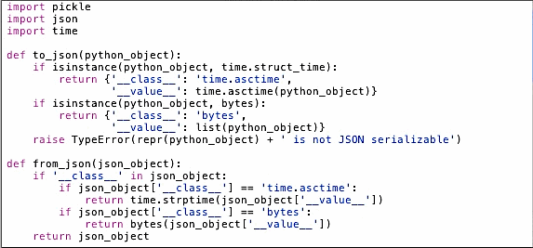
Örnek-Göreve Dayalı Yaklaşım (Sample task-based)
Bu yaklaşımda bir programlama dili örnek bir görevin analizi ile öğretilir.

Slide 11
Kaynakça
Papp-Varga, Z., Szlávi, P., & Zsakó, L. (2008). ICT teaching methods–Programming languages. In Annales Mathematicae et Informaticae (Vol. 35, No. 1, pp. 163-172).

